Slide 1

王晓辉老师提供
找规律——找对称
（对应练习册BRONZE20-2）

Slide 2
BRONZE
找对称
20-2
1. 导入
小朋友，大图片把小动物遮住了，你们猜一猜，这个小动物是什么呀？（图20-2-1）
被遮住的部分是什么样子的？哪位小朋友说一说。（被遮住的部分跟露出来的部分是一样的）（图20-2-2）
小朋友，你们想一想，还有哪些东西两边是一样的。（图20-2-3至20-2-6）

Slide 3

BRONZE20-2
20-2-1

Slide 4
BRONZE20-2
20-2-2

Slide 5

BRONZE20-2
20-2-3

Slide 6

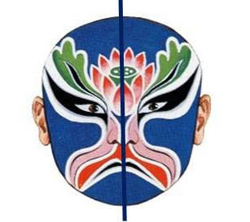

BRONZE20-2
图20-2-4
图20-2-5
图20-2-6

Slide 7
2. 活动过程
小朋友看一看下面的图形，有什么特殊的。小朋友都看出来了，中间虚线两边的图形是一样的。（图20-2-7至20-2-9）
图20-2-7
图20-2-8
图20-2-9

Slide 8
BRONZE20-2
中间虚线两边的图形是一样的，这个图形就是对称图形。
（沿着中间虚线把图形对折，两边图形一样——重合）

Slide 9
BRONZE20-2
老师给你们带来一个对称图形，缺了一半，请小朋友把图形画完整了。

Slide 10
BRONZE20-2

Slide 11
BRONZE20-2

Slide 12
BRONZE20-2

Slide 13
BRONZE20-2
小朋友，这里有个对称图形，如果把左边的图形沿对称线对折到右边，右边会是什么图形。

Slide 14
BRONZE20-2

Slide 15
BRONZE20-2
小朋友，这里还有一个对称图形，如果把左边的图形沿对称线对折到右边，右边会是什么图形，老师这里有几个答案，请你选择哪个是对的，圈起来。
（我们一起看一看，你们选的正确吗？）

Slide 16
（1） （2） （3）
BRONZE20-2

Slide 17
BRONZE20-2
又一个新图形，如果把左边的图形沿对称线对折到右边，右边会是什么图形，老师这里也有几个答案，请你选择哪个是对的，圈起来。
（我们一起看一看，你们选的正确吗？）

Slide 18
（1） （2） （3）
BRONZE20-2

Slide 19
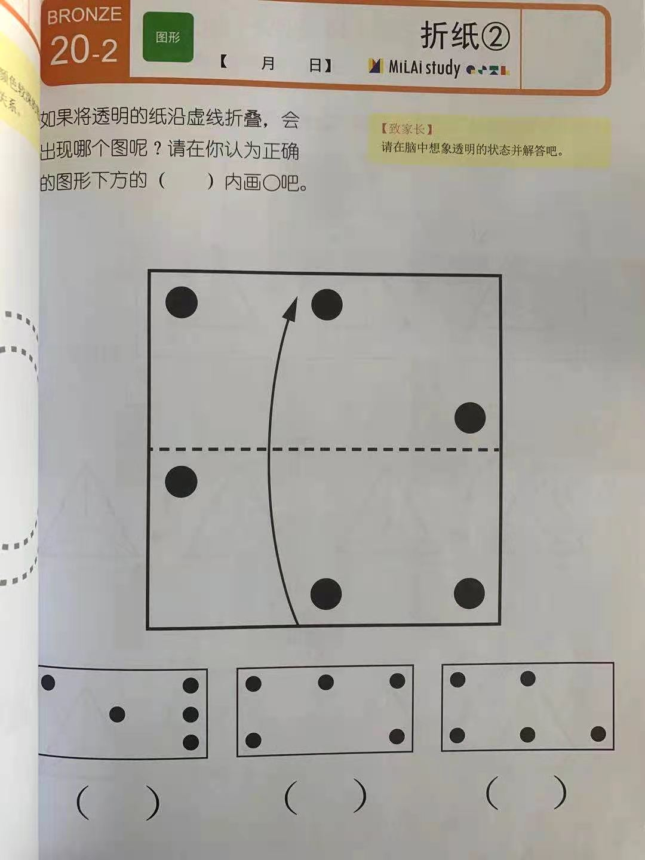
3. 完成训练页（幼儿用书对应页码）

Slide 20
完

